Slide 1
팀 포트폴리오
마비노기 영웅전(모작)
이주봉
권재순
김인욱

Slide 2
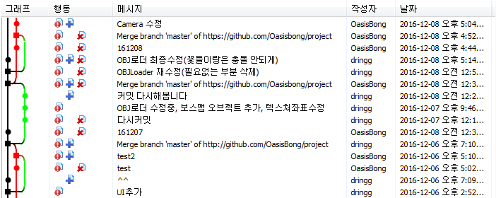
커밋 로그

Slide 3
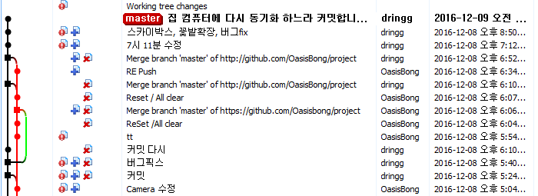
커밋 로그

Slide 4
진행상황
플레이어 캐릭터 구현
모델 추출(완료)
애니메이션(완료)
기능구현(70% 완료)
적 캐릭터 구현
모델 추출(완료)
애니메이션(완료)
기능구현(50%완료)
Map 구현
모델추출(완료)
디테일작업(70% 완료)
UI 구현
이미지 추출(완료)
HP bar , SP bar, 퀵 슬롯 구현
Camera
벽면충돌 완료

Slide 5
기술적 이슈
물리적용
오브젝트들이나 캐릭터에게 간단한 물리를 적용하려고 했으나..
physx = 현재버전 3.X대 강의, 예제 정보가 너무 부족함
bullet = visual studio 지원 버전 문제

Slide 6
작업해야 될 것들
플레이어 캐릭터 구현
조작에 따른 액션
충돌처리
적 캐릭터 구현
행동패턴 구현
충돌처리
Map 구현
디테일 UP 작업
UI 구현
캐릭터 상태에 따른 HP bar, SP bar등의 업데이트
이펙트
Camera
이벤트, 캐릭터 조작에 따른 카메라 이동
가능하면 Object들에 대한 물리 적용

